Slide 1

1.频率（概率的统计定义）；
2.概率的公理化定义（以抛币试验为根据）
3.古典概型（概率的古典定义）
4.几何概型（概率的几何定义）

Slide 2




事件A发生的可能性，A发生的概率

Slide 3
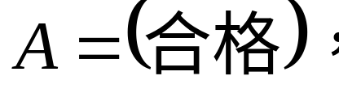
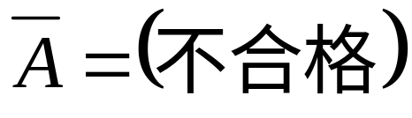
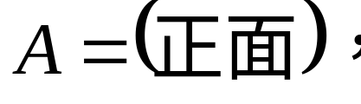
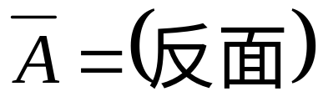
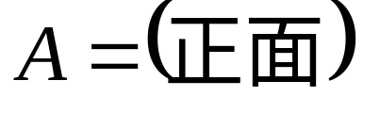
1.军火：
，最关心A发生的可能性（合格率）
合格率：
2）此常数决定于工厂的管理水平，投资状况等自身因素。
3）无法（由数学理论）确定。
一般的，抽取M个军火，m个合格，用频率 m/M=97.8% 来估计概率。
2.抛币（币均匀）：
A出现概率：
经试验验证：
抛币M=100次，5000次、、、、24000次，随着抛币次
数的增加,事件 发生的频率m/M越来越接近A发生的概率1/2。

Slide 4
n=500次
n_{A}
f_{n}(A)
251 249 256 253 251 246 244
0.502 0.498 0.512 0.506 0.502 0.492 0.488
0.002 -0.002 0.012 0.006 0.002 -0.008 -0.012
n n_{H} f_{n}(H)
实 验 者
德•摩根
蒲 丰
K •皮尔逊
K •皮尔逊
2048
4040
12000
24000
1061
2048
6019
12012
0.5181
0.5096
0.5016
0.5005

Slide 5

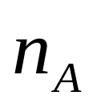
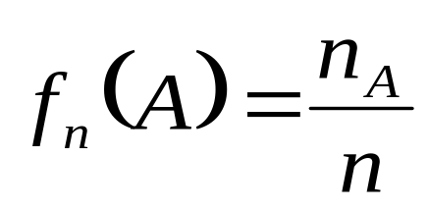
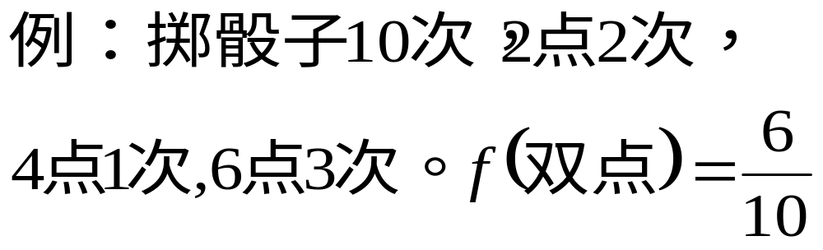
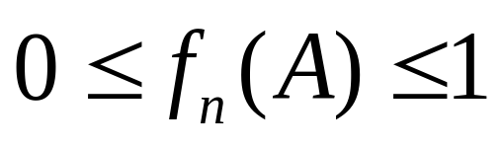
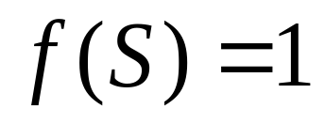

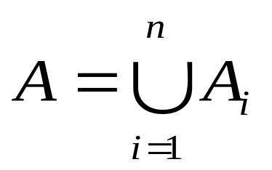
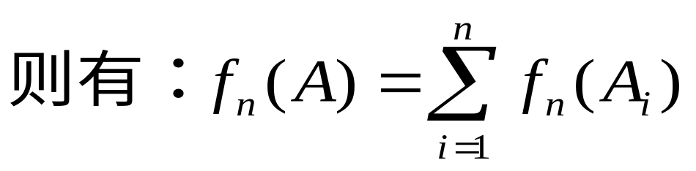
概率的定义和性质（以抛币试验为依据，比照频率的特点来定义概率）
1）定义：在相同条件下进行n次试验，事件A发生的次数为 次，
则称
为事件A发生的频率。
2）性质：
i）非负性：
ii）归一性：
iii）可加性：

Slide 6

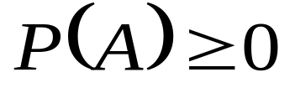

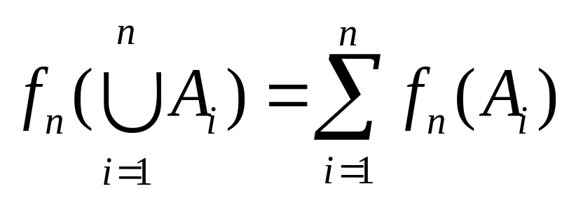
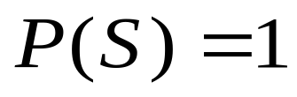
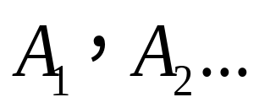
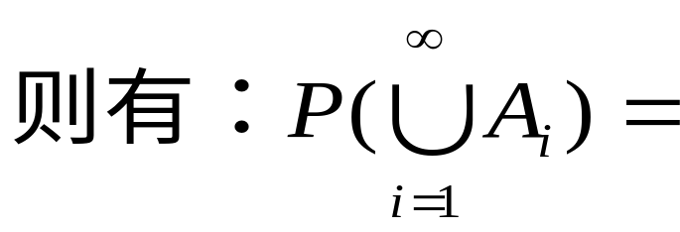
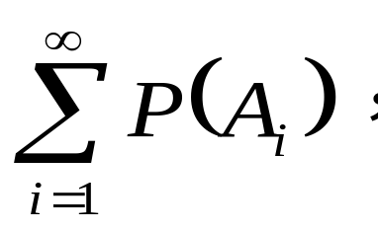
（承认抛币试验客观事实，按频率形式定义概率）
（1）定义：随机试验E，A是他的任意事件，对每个事件A赋予一个实
数，记为P(A)，满足：
i）非负性：
ii）归一性：
iii）可列可加性：设
是一列两两互不相容的事件，
称P(A)为事件A的概率。

Slide 7
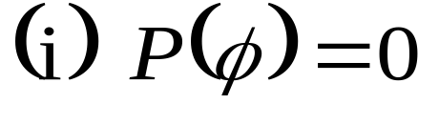

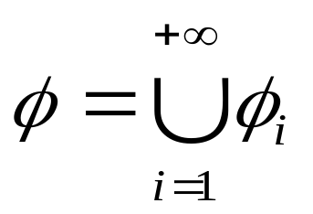
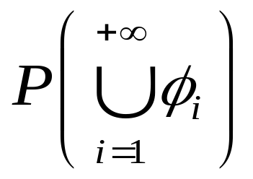
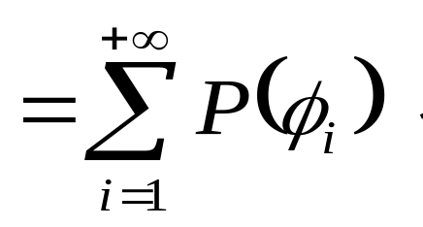
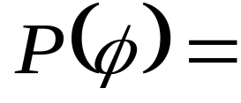
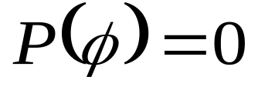

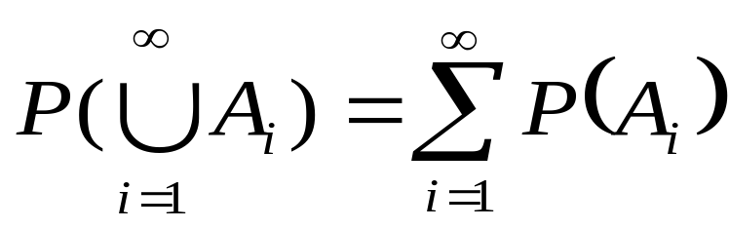
2）性质：
证明：设
是一列不可能事件（他们都是相等事件），有
两两互不相容，而
，由可列可加性知：

Slide 8
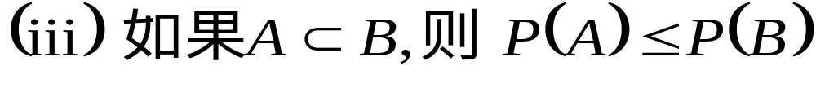
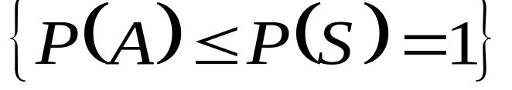

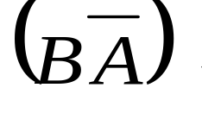


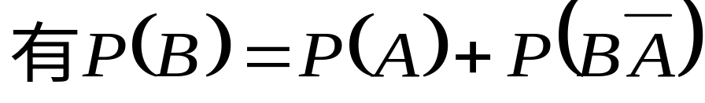
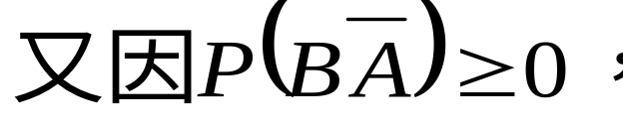
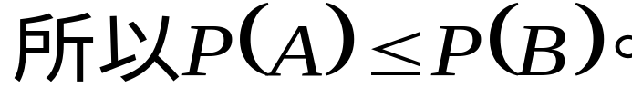
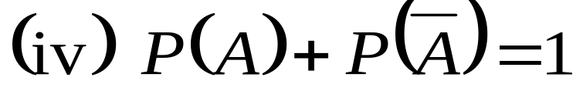
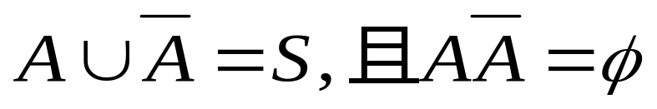

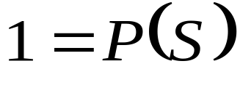
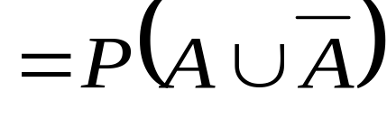
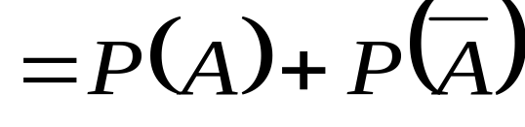
证明：因为
S
S
A
B
证明：因为
由有限可加性有：

Slide 9
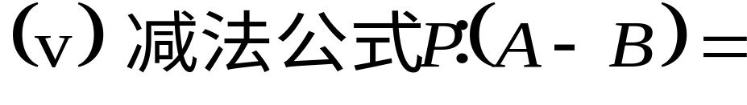
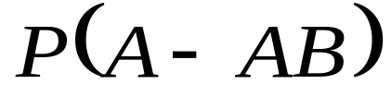
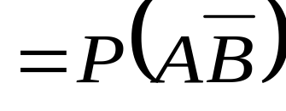
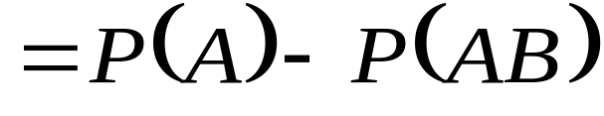
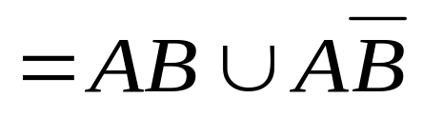

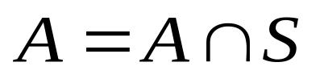

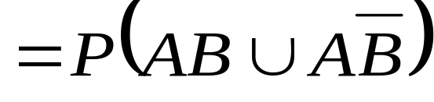
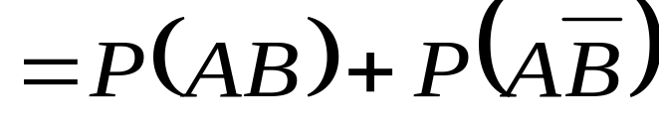

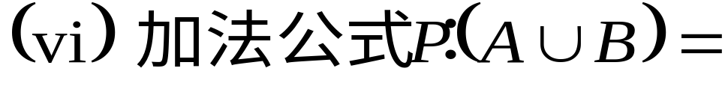
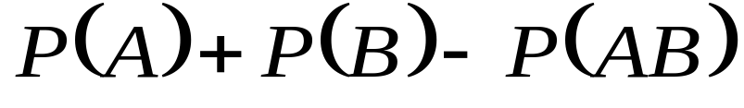



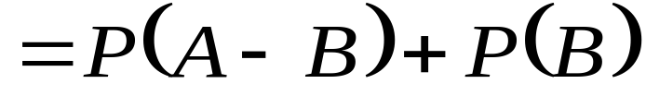
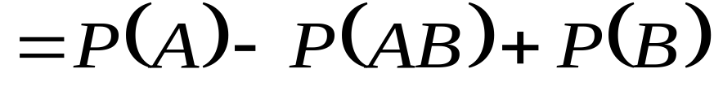
证明：因为
S
S
A
B
证明：因为

Slide 10
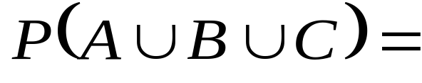
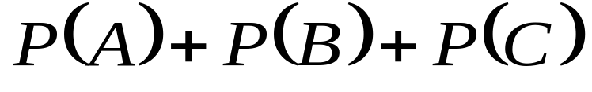





加法公式可以推广到多个事件的情形：
单数个为+
双数个为—

Slide 11










概率的性质：
1）非负有界性：
2 ）归一性：
3）可列可加性：
4） 如果
6）减法公式：
7）加法公式：

Slide 12


















所以

Slide 13
















